Slide 1
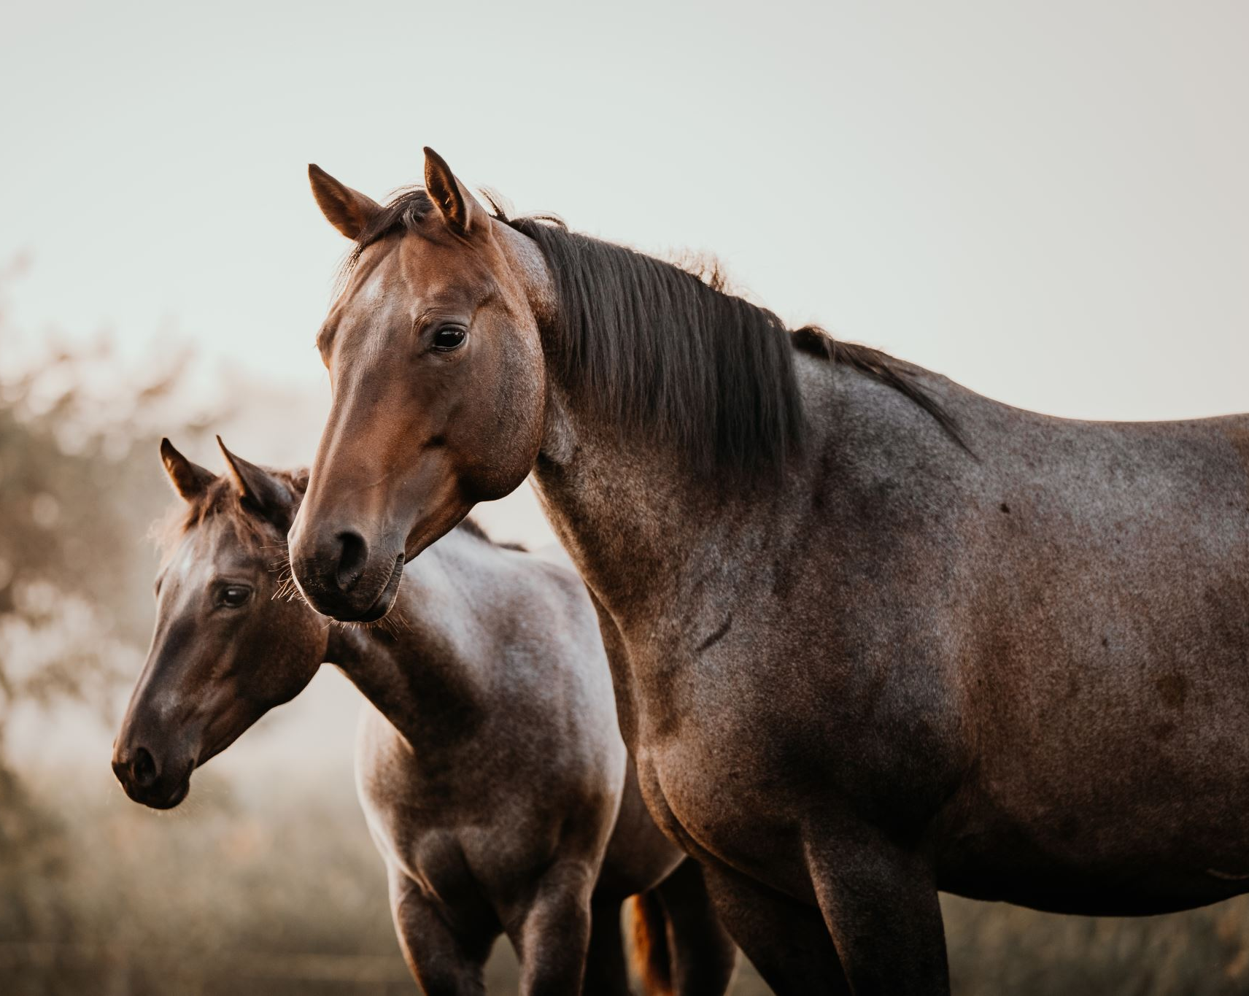
Paarden en ezels
Les 2

Slide 2
Deze les
Leerdoelen
Opdracht
Algemene info paard
Natuurlijke leefomgeving
Algemene info ezel
Natuurlijke leefomgeving
Opdracht bespreken
Les evaluatie

Slide 3
Leerdoelen
De student kan op een goede manier antwoorden formuleren
De student weet de natuurlijke leefomgeving van een ezel
De student weet de natuurlijke leefomgeving van een paard

Slide 4
Opdracht
Pak allemaal even een blaadje/schrift/laptop voor je
Zometeen krijgen jullie theorie
In de theorie ontbreken woorden/begrippen
Schrijf tijdens de les de woorden/begrippen op waarvan jij denkt dat ze op de lege plekken horen te staan
Na de theorie bespreken we deze opdracht

Slide 5
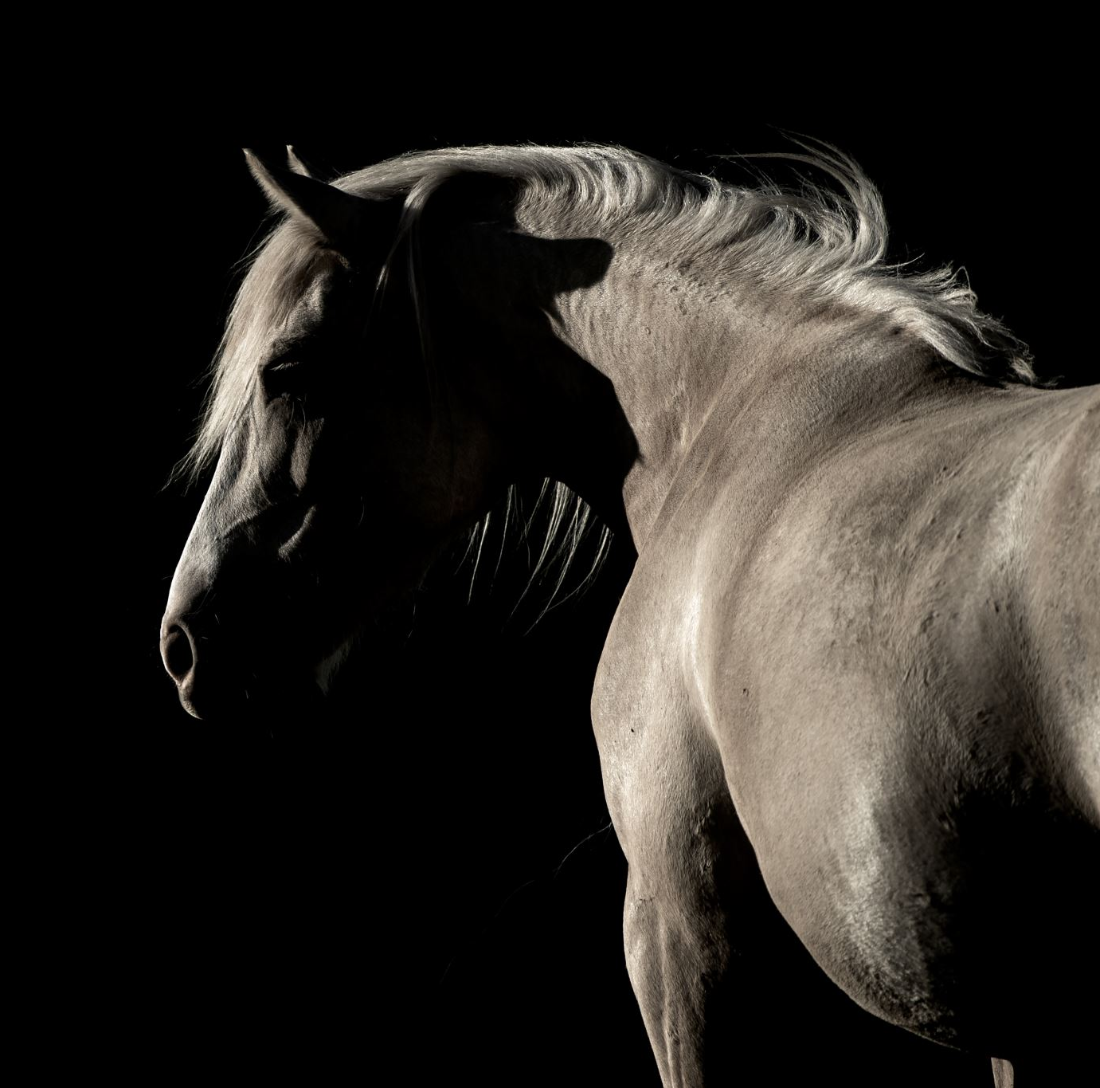
Algemene info paard
Een paard is een __ hoevigen
Vroeger werd een paard gehouden als ________ of als ____________
Eerst reden alleen mensen van ____ op paarden, dit is nu voor iedereen
Tegenwoordig worden paarden gehouden voor ______

Slide 6
Natuurlijke leefomgeving
Paard hoort tot de familie van de __________
Een pony en paard behoren tot dezelfde diersoort maar verschillen in _____ en______
Onderscheid gemaakt op basis van hun_________
Paardachtige met schofthoogte kleiner dan 157 cm noem je een ______
Paardachtige met schofthoogte groter dan 157 noem je een ______

Slide 7
Algemene info ezel
Ezel is een ____ hoevige
Stamt af van de _________woestijnen
Ze hebben langere ________
Ezels kunnen tussen de 30 en ____ jaar oud worden
Ezels en paarden kunnen met elkaar paren

Slide 8
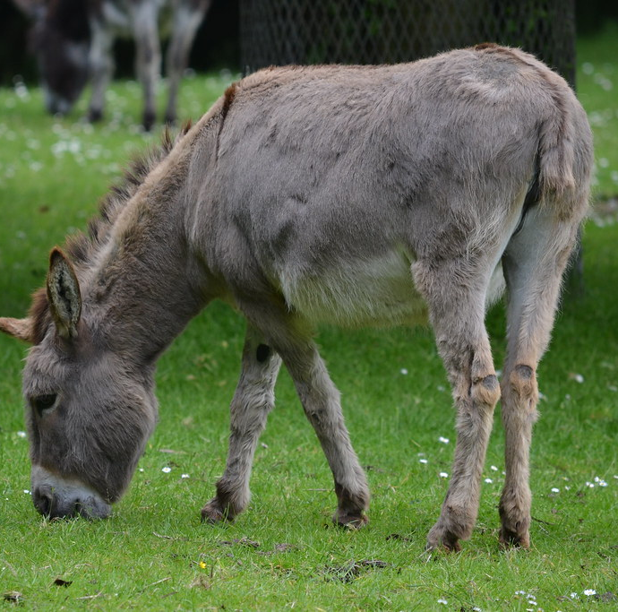
Natuurlijke leefomgeving
Stamt dus af uit Afrika
Familie ______________
Ezels zijn _____ dieren
Ezels communiceren door middel van oren, _____, __________ en lichaamshouding
Paarden zijn gericht op vluchten, ezels zijn gericht op ________
Deze foto van Onbekende auteur is gelicentieerd onder CC BY-SA

Slide 9
opdracht
Wat hebben jullie ingevuld
Per dia bespreken

Slide 10
Algemene info paard
oneven
Een paard is een hoevigen
Vroeger werd een paard gehouden als of als
Eerst reden alleen mensen van op paarden, dit is nu voor iedereen
Tegenwoordig worden paarden gehouden voor
werkpaard
vervoersmiddel
Adel
Recreatie

Slide 11
Natuurlijke leefomgeving
Paard hoort tot de familie van de
Een pony en paard behoren tot dezelfde diersoort maar verschillen in en
Onderscheid gemaakt op basis van hun
Paardachtige met schofthoogte kleiner dan 157 cm noem je een
Paardachtige met schofthoogte groter dan 157 noem je een
Paardachtige
Uiterlijk
Gedrag
schofthoogte
Pony
Paard

Slide 12
Algemene info ezel
Ezel is een hoevige
Stamt af van de woestijnen
Ze hebben langere
Ezels kunnen tussen de 30 en jaar oud worden
Ezels en paarden kunnen met elkaar paren
Oneven
Afrikaanse
Oren
40

Slide 13
Natuurlijke leefomgeving
Stamt dus af uit Afrika
Familie
Ezels zijn
Ezels communiceren door middel van oren, , en lichaamshouding
Paarden zijn gericht op vluchten, ezels zijn gericht op
paardachtige
Kuddedieren
gedrag
Geluiden
vechten
Deze foto van Onbekende auteur is gelicentieerd onder CC BY-SA

